Slide 1

Arte – Teatro – Conceitos e características
Arte e Teatro

Slide 2
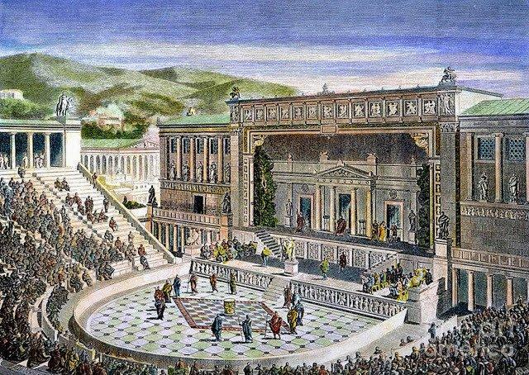
Apreciação das Artes Visuais
Teatro: forma artística de expressão e comunicação desde a antiguidade
Representação de histórias por meio da encenação ao vivo diante de uma plateia
Surgimento do teatro na cultura grega, século V a.C.
Teatro como espaço cívico e religioso na Grécia antiga

Slide 3
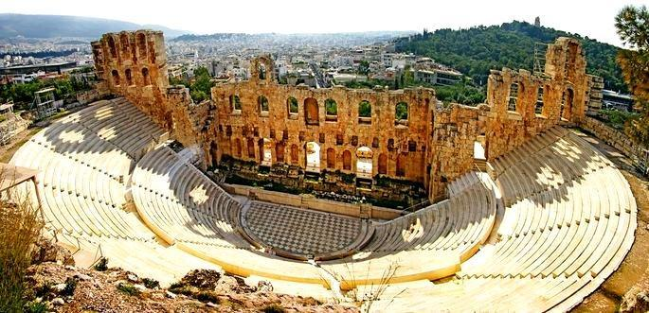
Estrutura e Ambiente do Teatro Grego
Teatros ao ar livre com formato semicircular de 180º e capacidade para 10.000 pessoas
Arquibancadas em colinas naturais para melhor propagação do som
Palco visível a toda plateia, chamado Teatro de Arena
Importância da acústica e visibilidade para a experiência teatral

Slide 4
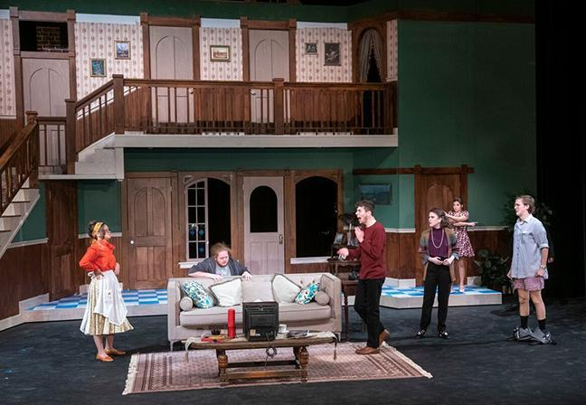
O Primeiro Ator e Gêneros Teatrais Gregos
TÉSPIS, primeiro ator conhecido, introduziu a encenação e a personificação de personagens
Gêneros principais: Tragédia (deuses, heróis, drama) e Comédia (cenas engraçadas, crítica social)
Uso das máscaras para representar emoções (riso e choro)
Teatro como forma de reflexão social e cultural

Slide 5
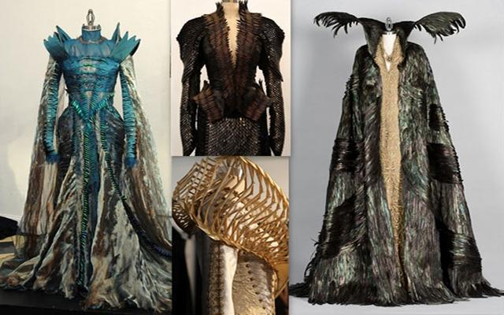
Elemento Cênicos: Figurino
Roupas usadas para caracterizar personagens, reforçando época e contexto social
Auxilia na construção visual da narrativa e identificação do público
Evolução do figurino inclui materiais e técnicas modernas para maior realismo
Exemplos: figurinos históricos, fantásticos, contemporâneos

Slide 6
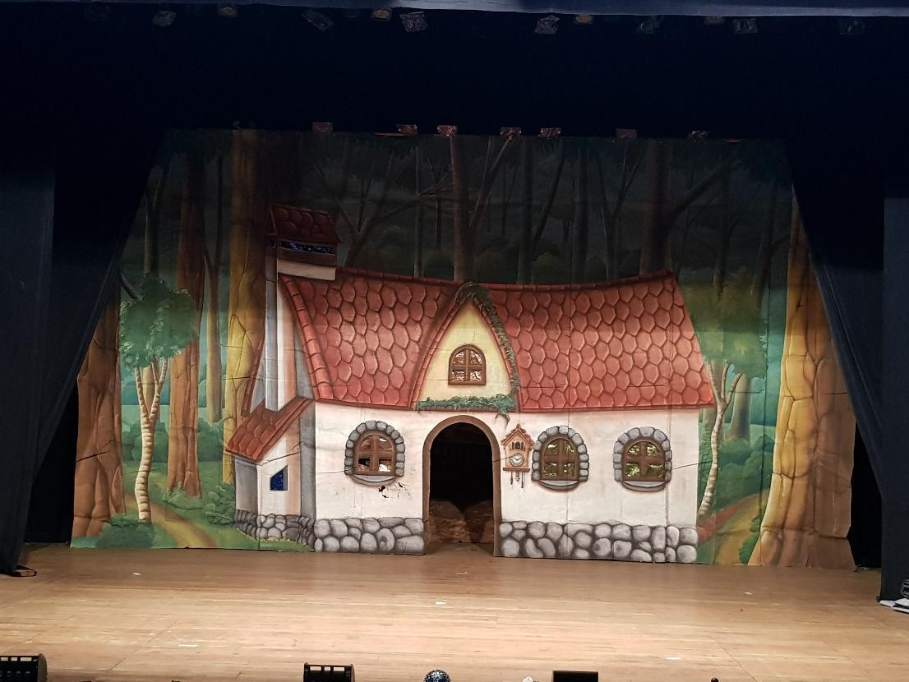
Elementos Cênicos: Cenário
Espaço físico onde a história acontece, pode ser realista ou simbólico
Composto por elementos arquitetônicos, objetos e pinturas artísticas
Importância na ambientação, clima e contexto temporal da peça
Uso atual de cenários digitais e projeções mapeadas em produções modernas

Slide 7
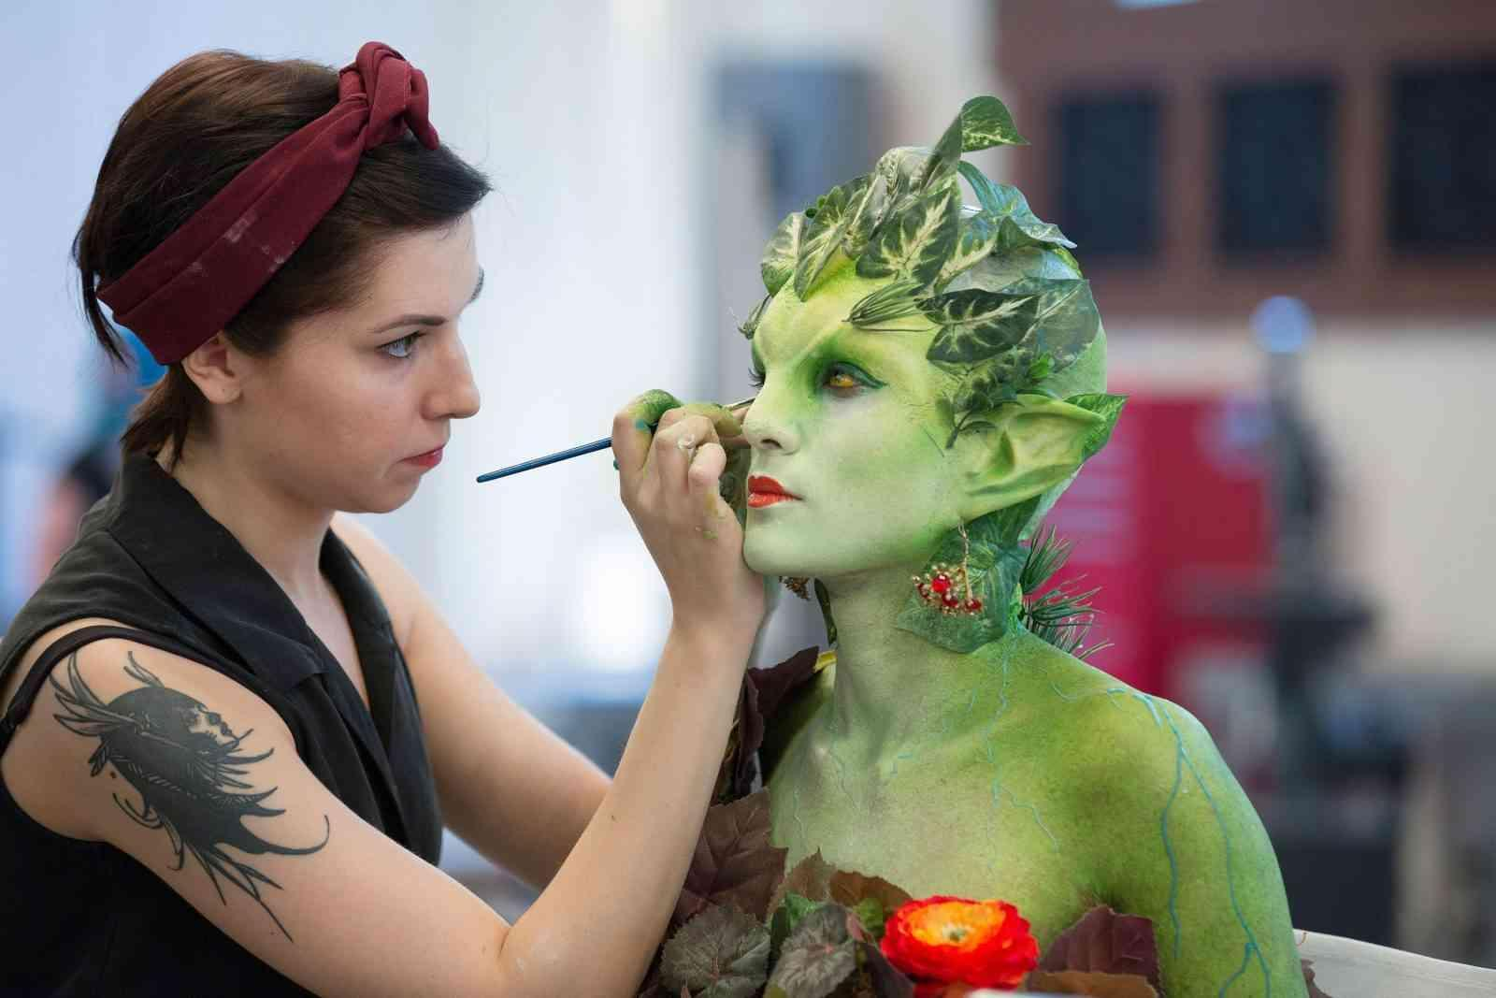
Elementos Cênicos: Maquiagem e Adereços
Maquiagem: define a estética, idade, estado emocional e características do personagem
Adereços: objetos que complementam a caracterização (chapéus, relógios, joias)
Ajudam o público a entender melhor o personagem e sua história
Técnicas avançadas incluem maquiagem prostética e efeitos especiais

Slide 8
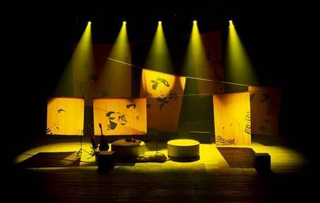
Elementos Cênicos: Iluminação
Define o tempo da cena (dia, noite, clima) e cria atmosferas emocionais
Uso de cores, intensidade e direção da luz para impactar a percepção do público
Técnicas modernas incluem luzes LED, movimentos automatizados e efeitos especiais
Iluminação contribui para o ritmo e foco da narrativa teatral

Slide 9
Elementos Cênicos: Sonorização
Sons ambiente, efeitos sonoros e trilhas musicais aumentam o realismo e emoção
Permite criar ambientes sonoros variados e imersivos
Equipamentos modernos possibilitam áudio 3D e manipulação sonora em tempo real
Essencial para reforçar o clima e a atmosfera das cenas

Slide 10
Consolidando o Conteúdo
O teatro combina atuação, figurino, cenário, maquiagem, iluminação e som para contar histórias
Surgiu como expressão cultural na Grécia antiga, mas evoluiu e se diversificou ao longo do tempo
Elementos cênicos atuais utilizam tecnologia para enriquecer a experiência do público
O teatro continua sendo um espaço vivo para reflexão, entretenimento e construção cultural

Slide 11


